Slide 1
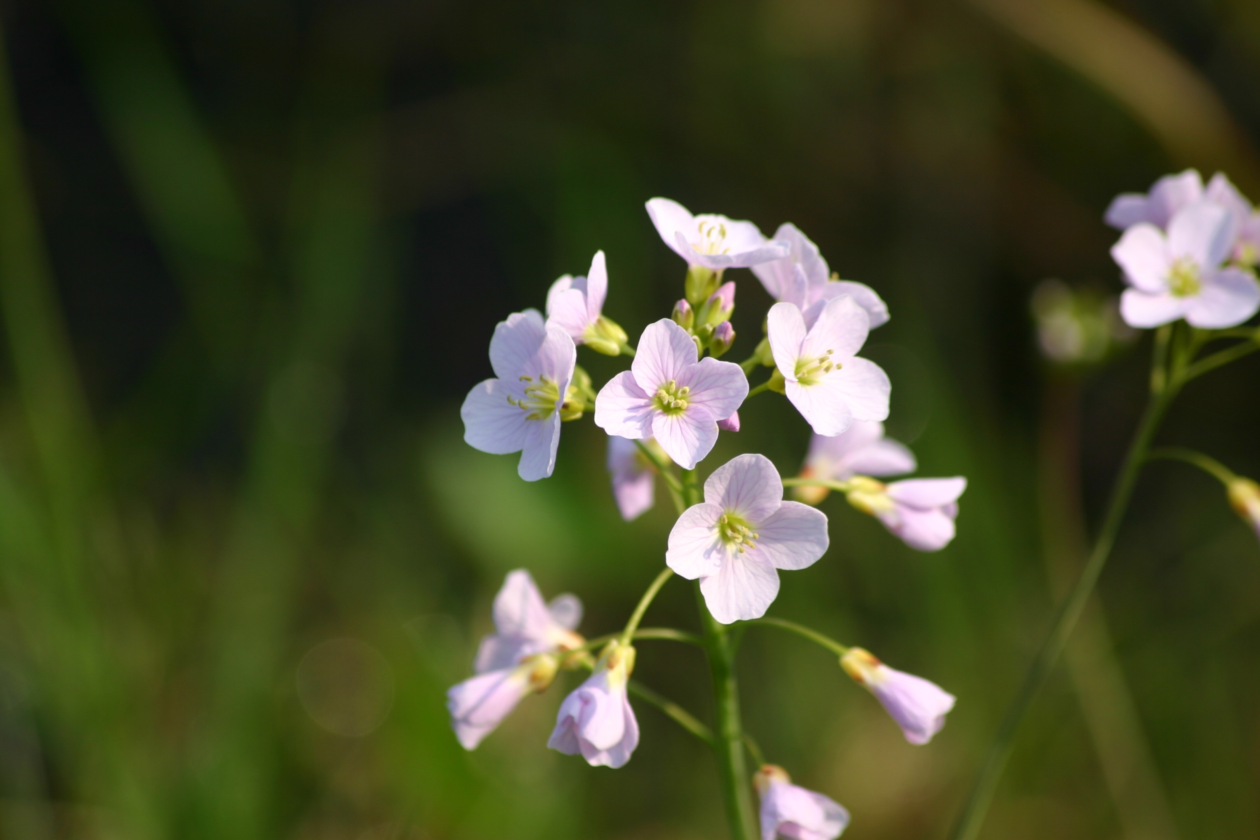

Biodiversité
et citoyenneté
Notes:
- Aujourd’hui, de toute évidence, les citoyens ont perdu le contact avec la nature (ex: formation Beuvrages). Une nature qui nous dérange (pissenlit), qu’on a besoin de maîtriser (taille au carré) ou, tout simplement, qu’on ne considère plus du tout. La recréation de ce lien est tout bonnement indispensable si on ne veut pas rester sur un modèle scientifiques passionnés / reste de la population, qui n’amène à rien de constructif (rien ne changera tant que l’on restera sur ce modèle), L’appropriation citoyenne des questions environnementales est cruciale. Et les sciences participatives sont un des outils permettant cette implication citoyenne

Slide 2
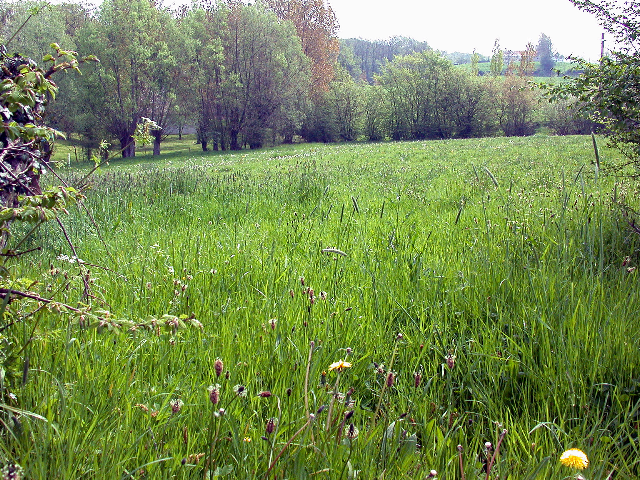
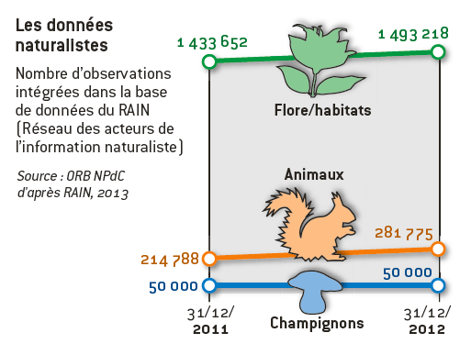
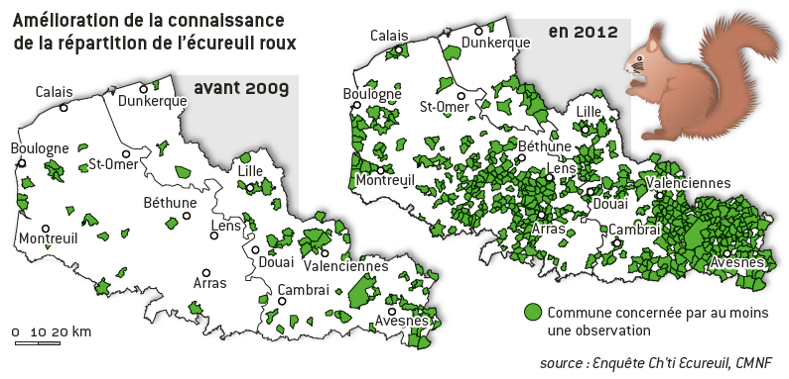
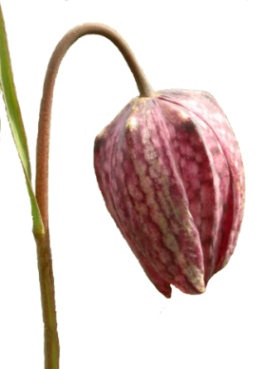
Sensibiliser
par l’implication dans la recherche
Améliorer
la connaissance scientifique
Les sciences participatives - objectifs
Notes:
- Thématique en vogue en ce moment et les programmes de toutes sortes voient le jour (50 programmes en région), au risque parfois de semer un peu la confusion. Chaque structure y va de son programme et les citoyens ne savent plus où donner de la tête

Slide 3
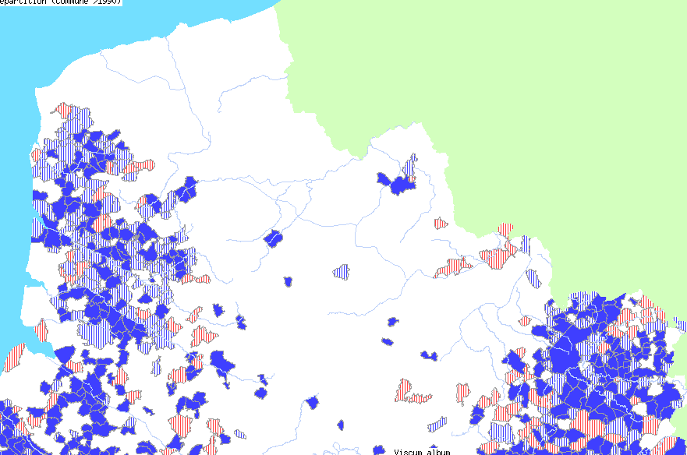
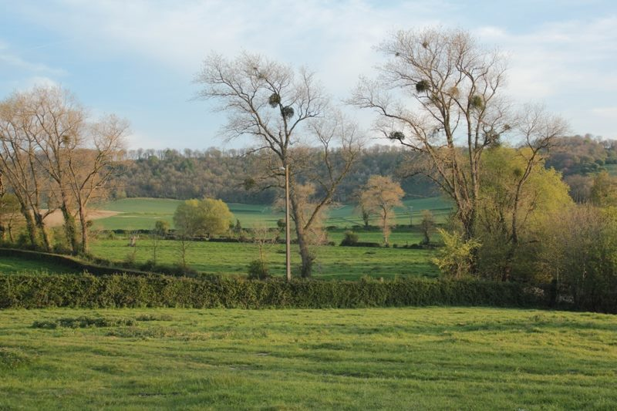
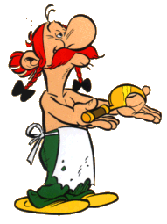
Gui est là?
Un besoin réel
connaissances lacunaires
Une espèce « grand public »
- identification aisée
- plante symbolique
Pourquoi le Gui?

Slide 4
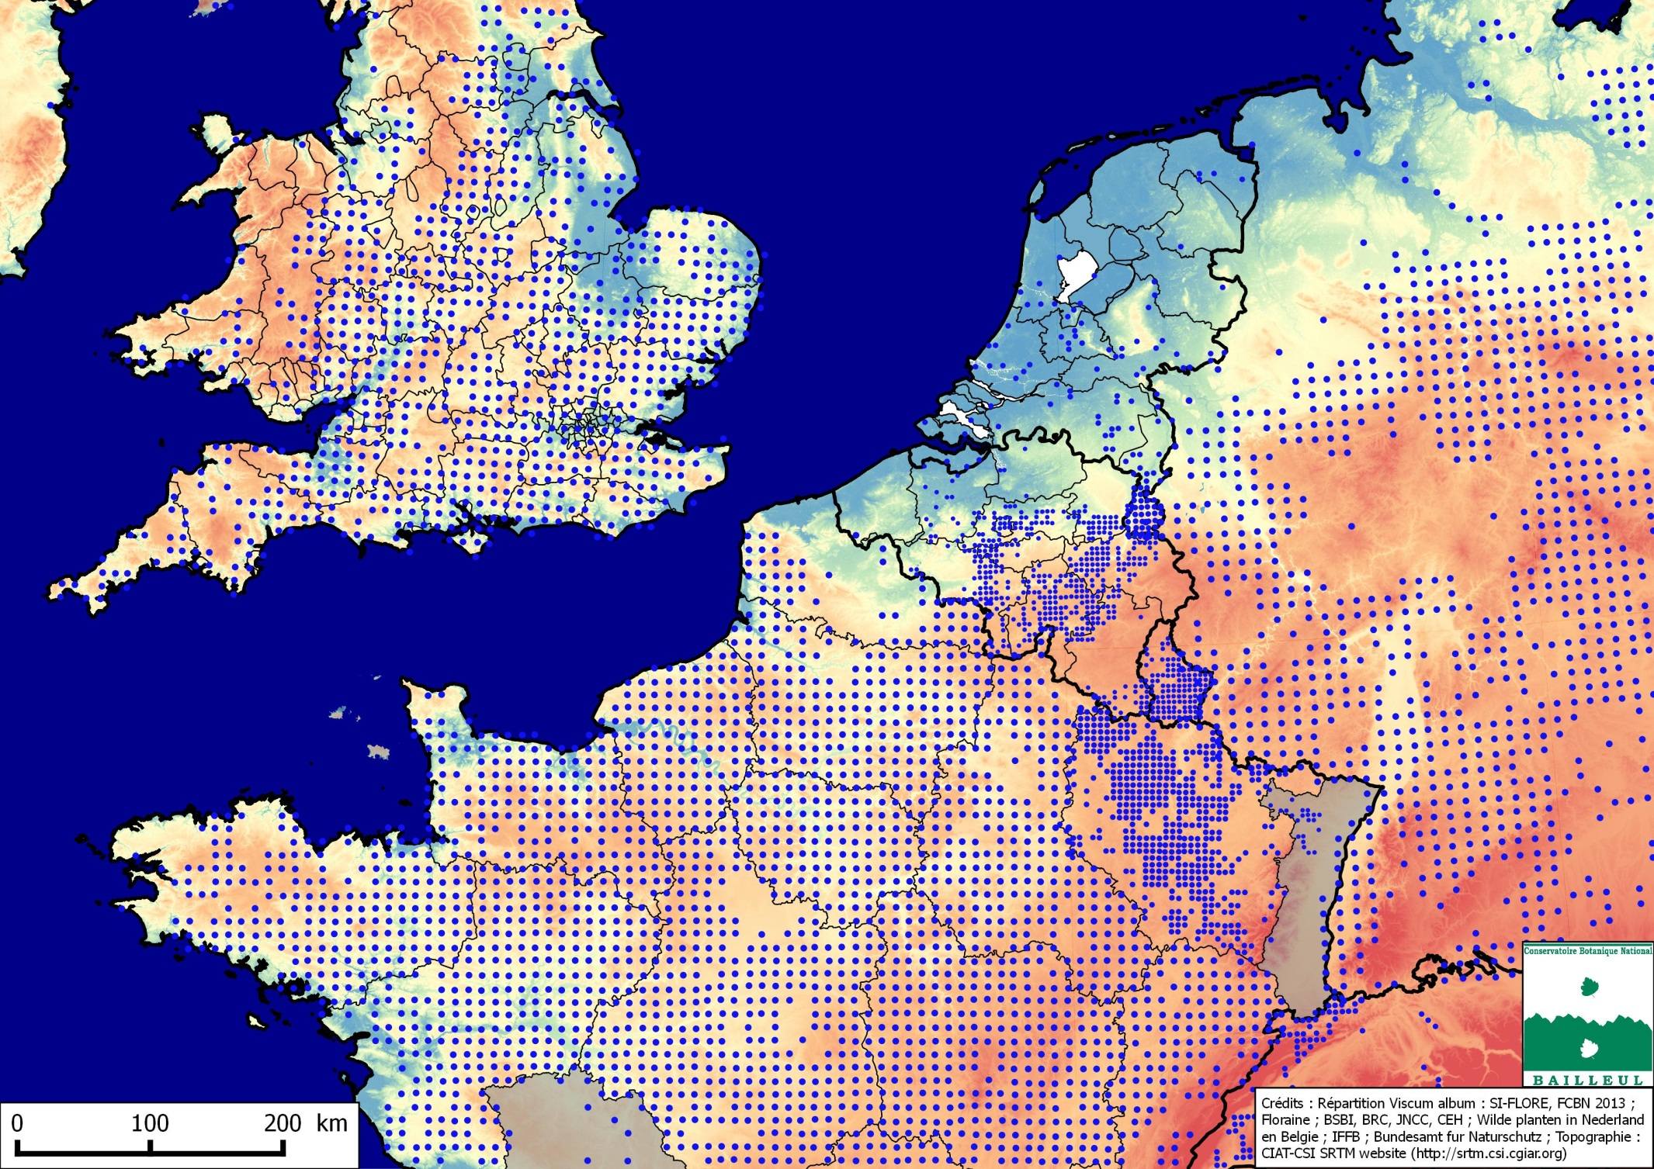
Répartition nord-européenne
Notes:
Absent des montagnes
Plus clairsemé au nord-est (NPC, Flandres belges, Pays-Bas, Nord de l’Allemagne), à l’ouest de l’Angleterre, dans le Finistère
Ce que l’on va voir par la suite, ce sont les traits d’écologie du gui qui expliquent cette répartition

Slide 5

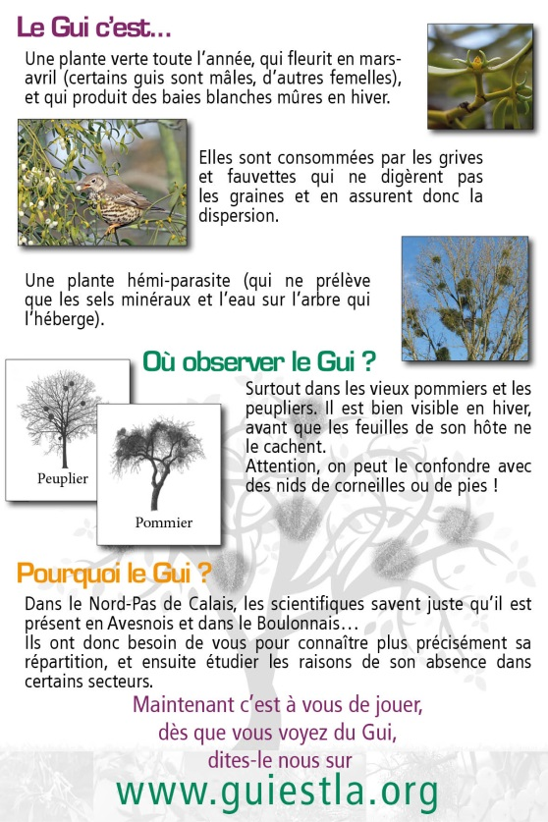
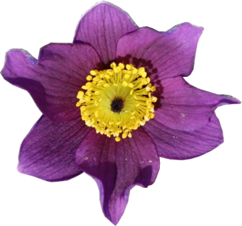
Gui est là?
Diffuser
Objectifs
Attirer
La communication

Slide 6
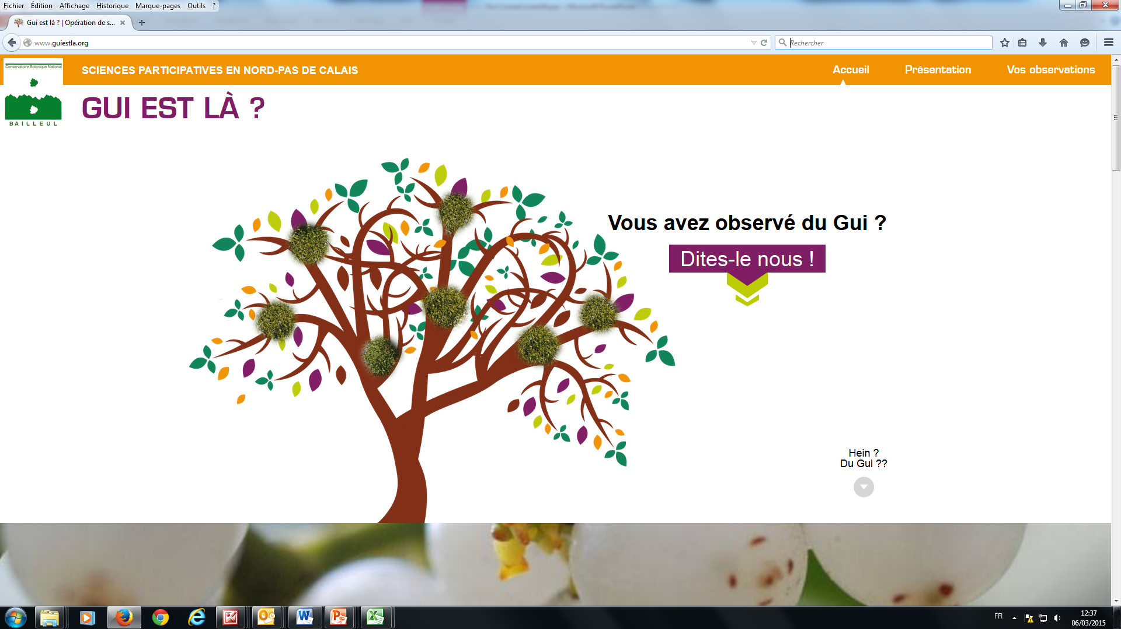

Gui est là?
Légèreté, rigueur scientifique et…opérationnalité!
La saisie – accueil

Slide 7
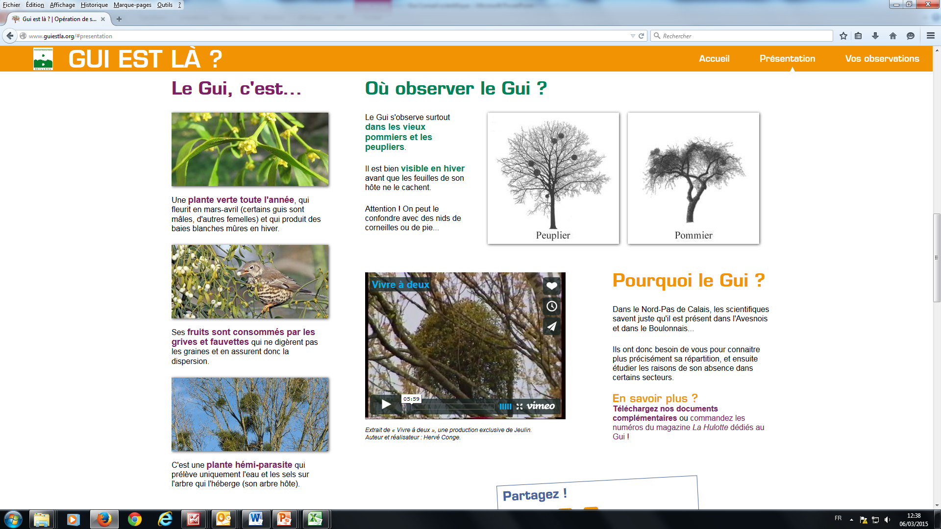
Gui est là?
La saisie – introduction

Slide 8
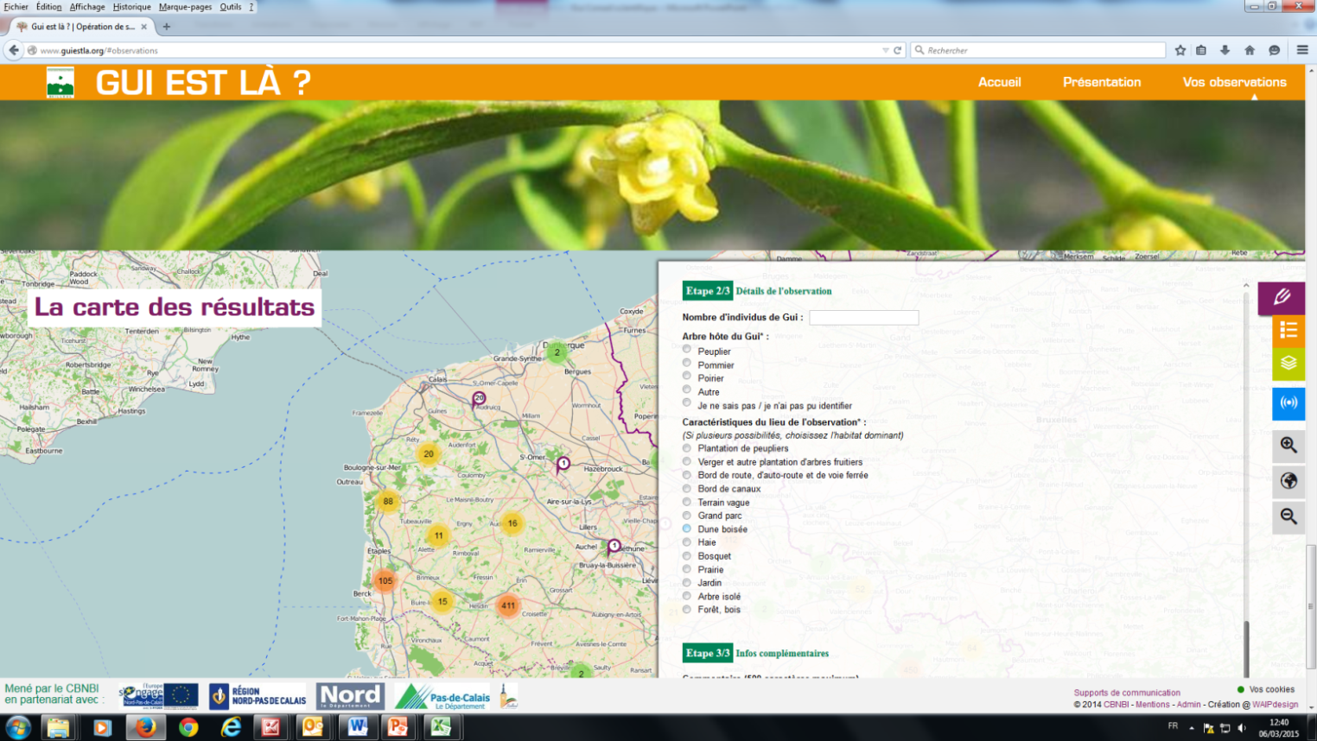
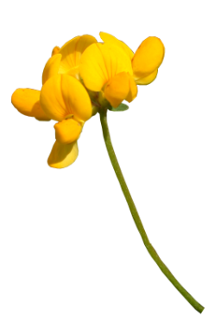

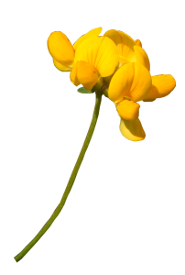

Gui est là?
Quantité
Arbre hôte
Habitat
La saisie – données essentielles

Slide 9
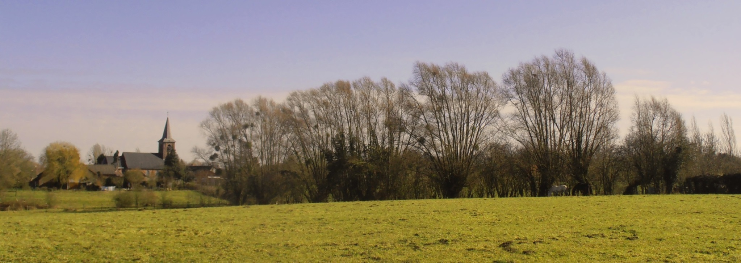
Gui est là?
2124 observations (+ données sur papier!)
20 000 boules
300 communes
286 observateurs
Les résultats en chiffres

Slide 10
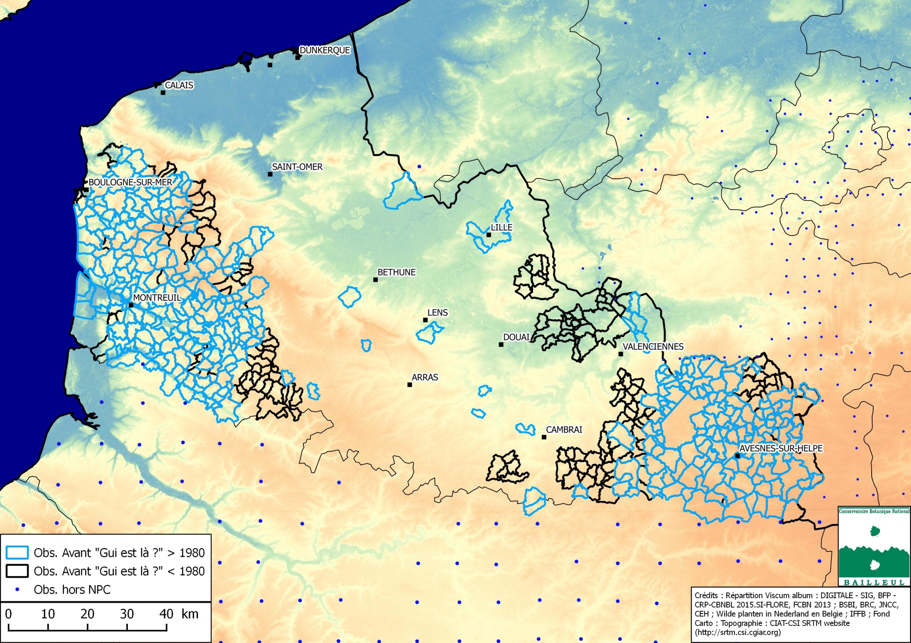
En région – Observations avant Gui est là ?
Notes:
Revenons donc à nos moutons càd le gui en région, puisque c’est pour cela que nous sommes ici
Tout d’abord, répartition du gui avant « Gui est là » par commune
Distinction entre données avant 1980 et après 1980 pour mettre en évidence les données récentes
Car important de mettre à jour les anciennes données pour voir si évolution de répartition, un des 2 objectifs de la campagne « Gui est là »
Boulonnais, Montreuillois et Ouest Artois d’un côté et Avesnois de l’autre avec une partie du Valenciennois.

Slide 11
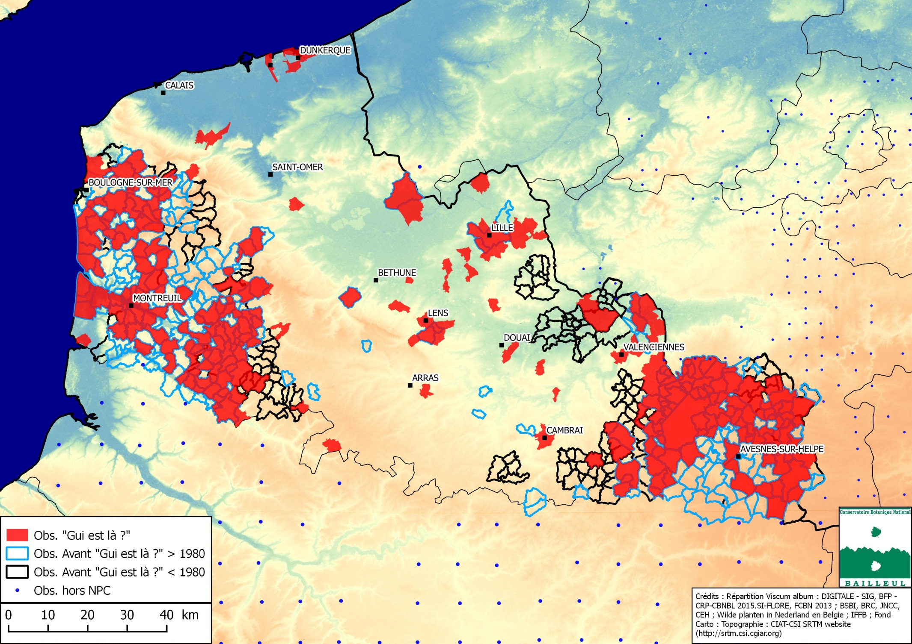
Opération Gui est là ? – 1/2
Notes:
Deux grands secteurs : Boulonnais et Artois bien reprospectés tout comme l’Avesnois
Avec une partie des anciennes données qui ont été actualisées : merci !
Quelques secteurs lacunaires : là on arrive aux limites du protocole, est-ce une absence de prospections ou une absence de gui ?
Opération reconduite l’année prochaine !!!
Quelques exemples de localisations, d’abord dans l’Artois et le Boulonnais puis dans l’Avesnois

Slide 12
Opération Gui est là ? – Nouvelles localisations
Notes:
Concernant les nouveaux secteurs d’observation du gui : on trouve d’un côté certaines communes qui élargissent un peu les 2 bastions régionaux mais on trouve aussi des observations isolées. C’est le cas à Dunkerque, Guînes (Zutkerque), Saint-Omer sud (Racquinghem), Cambraisis et Gohelle, autour de l’agglomération lilloise, valenciennois (Condé)
En plus de ce confortement au niveau des secteurs principaux de présence, votre contribution nous aura permis de mettre en évidence la présence clairsemée du gui sur le reste de la région : ressemble plus à ce que l’on voit dans les pays longeant la mer du nord.

Slide 13
Les observations – Les arbres-hôtes
Arbres hôtes en région
Autres : Charme, Frêne, Sorbier…
Notes:
Je voudrais revenir sur les arbres hôtes que vous avez observés :
… …
Sachant que les erreurs sont possibles pour la détermination des arbres hôtes, surtout en hiver !
% intéressants, grosses différences avec pays voisins : Angleterre et Suisse : pommiers et tilleuls + de 50%; Luxembourg : fruitiers et peupliers
Parfois Erables, Peupliers en fonction des conditions locales

Slide 14
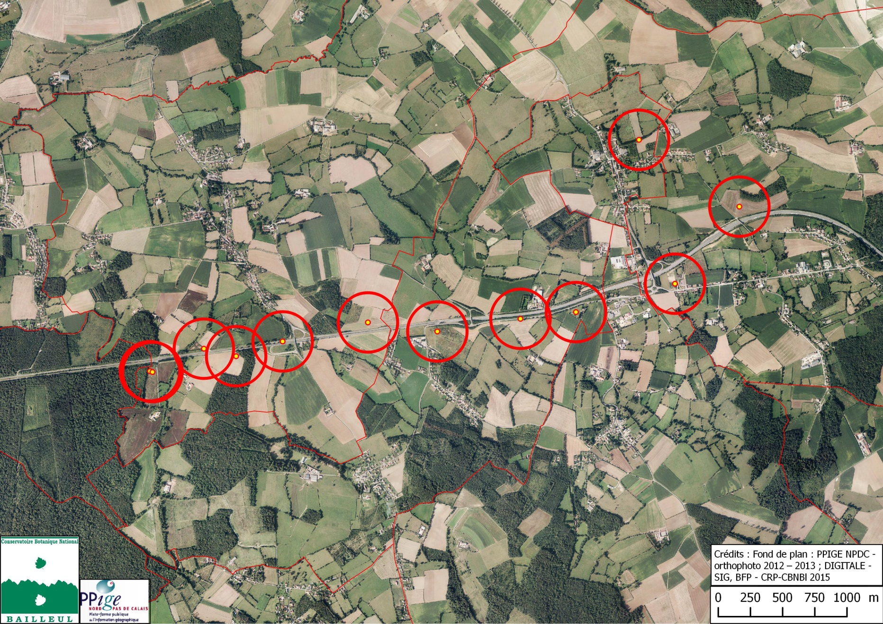
Quelques observations – Boulonnais/Artois
Bellebrune & Belle-et-Houllefort – Long d’une route – Peupliers
Notes:
Une belle ligne droite, colonisation d’arbres de bord de route par le gui

Slide 15
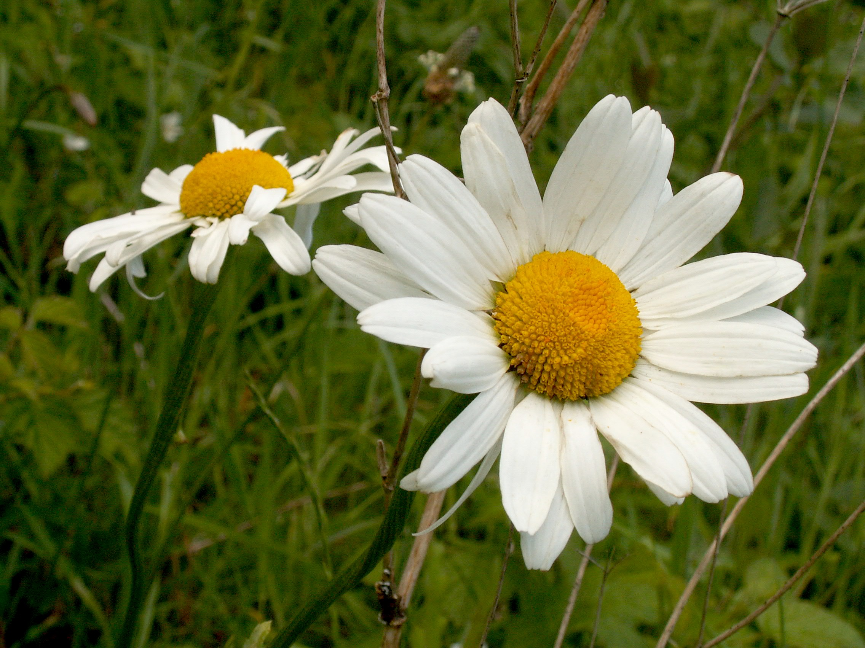
Marguerite est dans le pré?

Slide 16
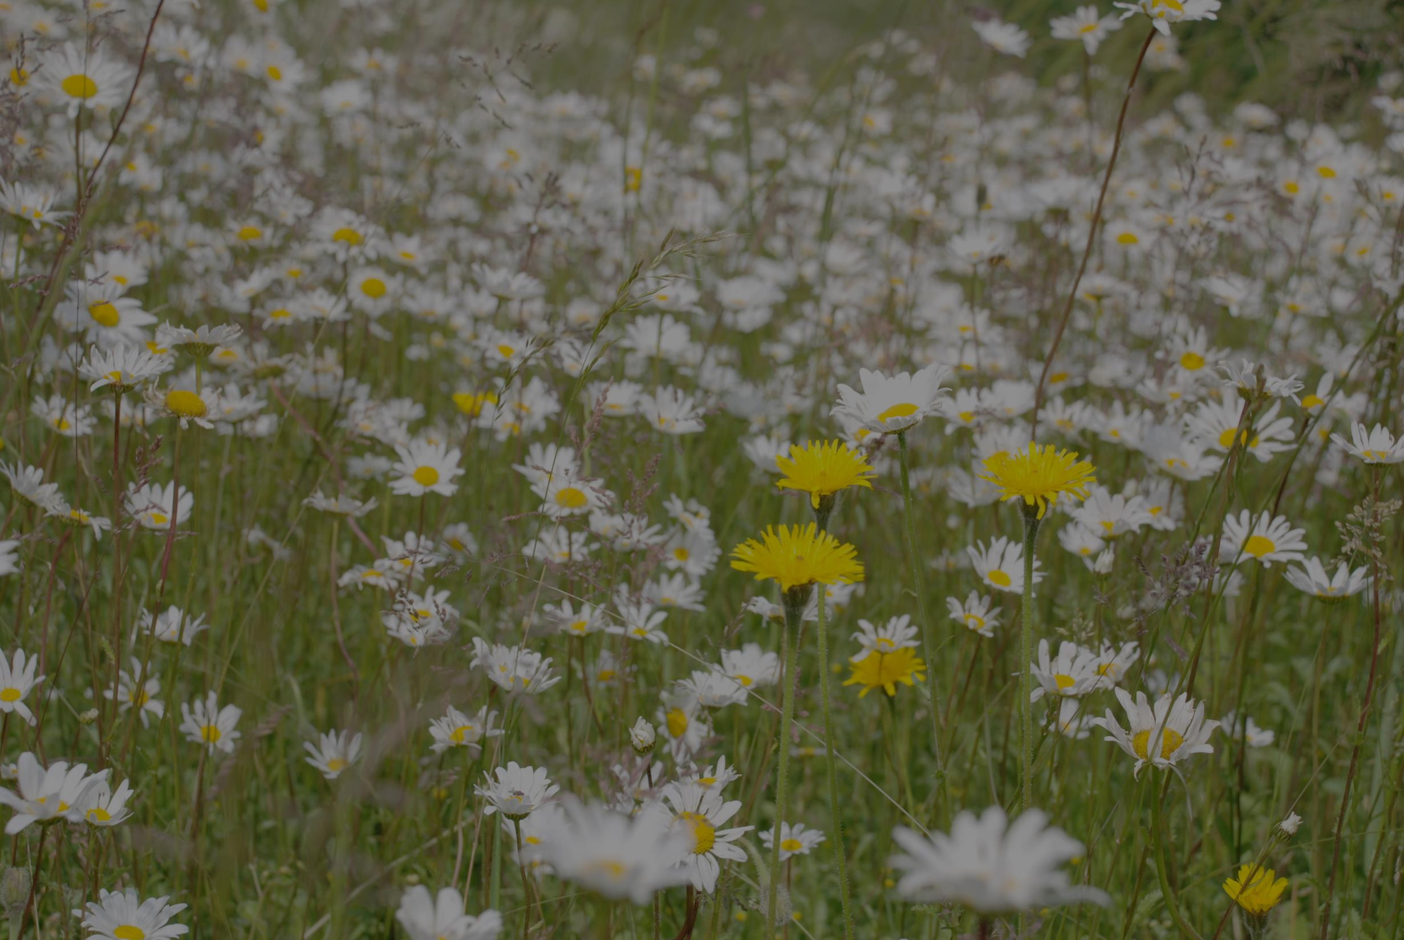
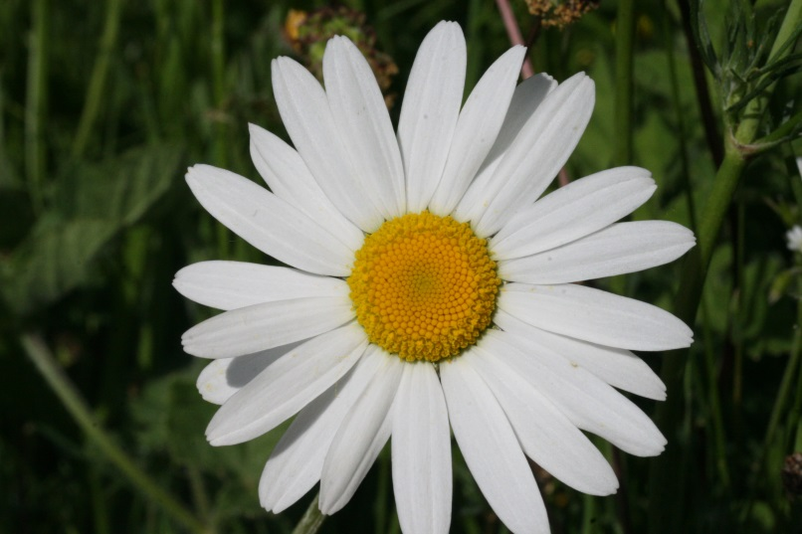
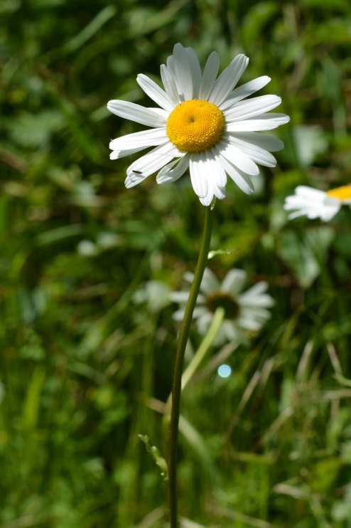
Marguerite est dans le pré?
Un besoin réel
Régression des effectifs
Une espèce « grand public »
- identification (relativement) aisée
- plante symbolique
Pourquoi la Grande marguerite?

Slide 17
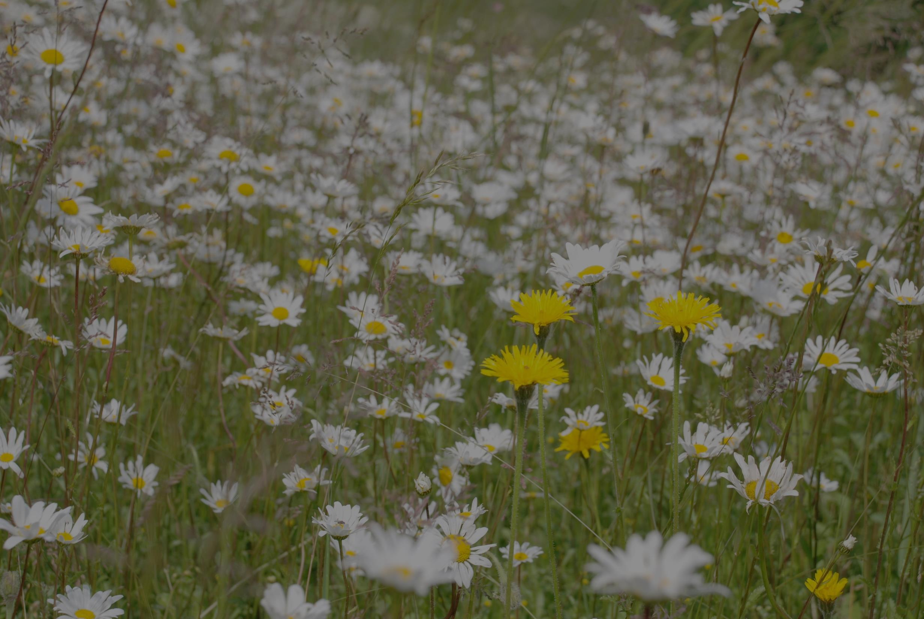

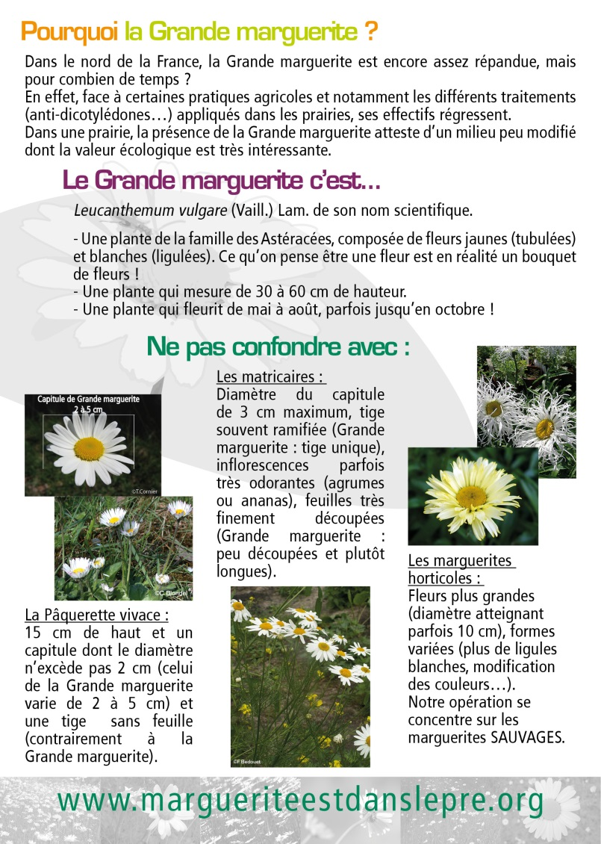
Marguerite est dans le pré?
La communication

Slide 18
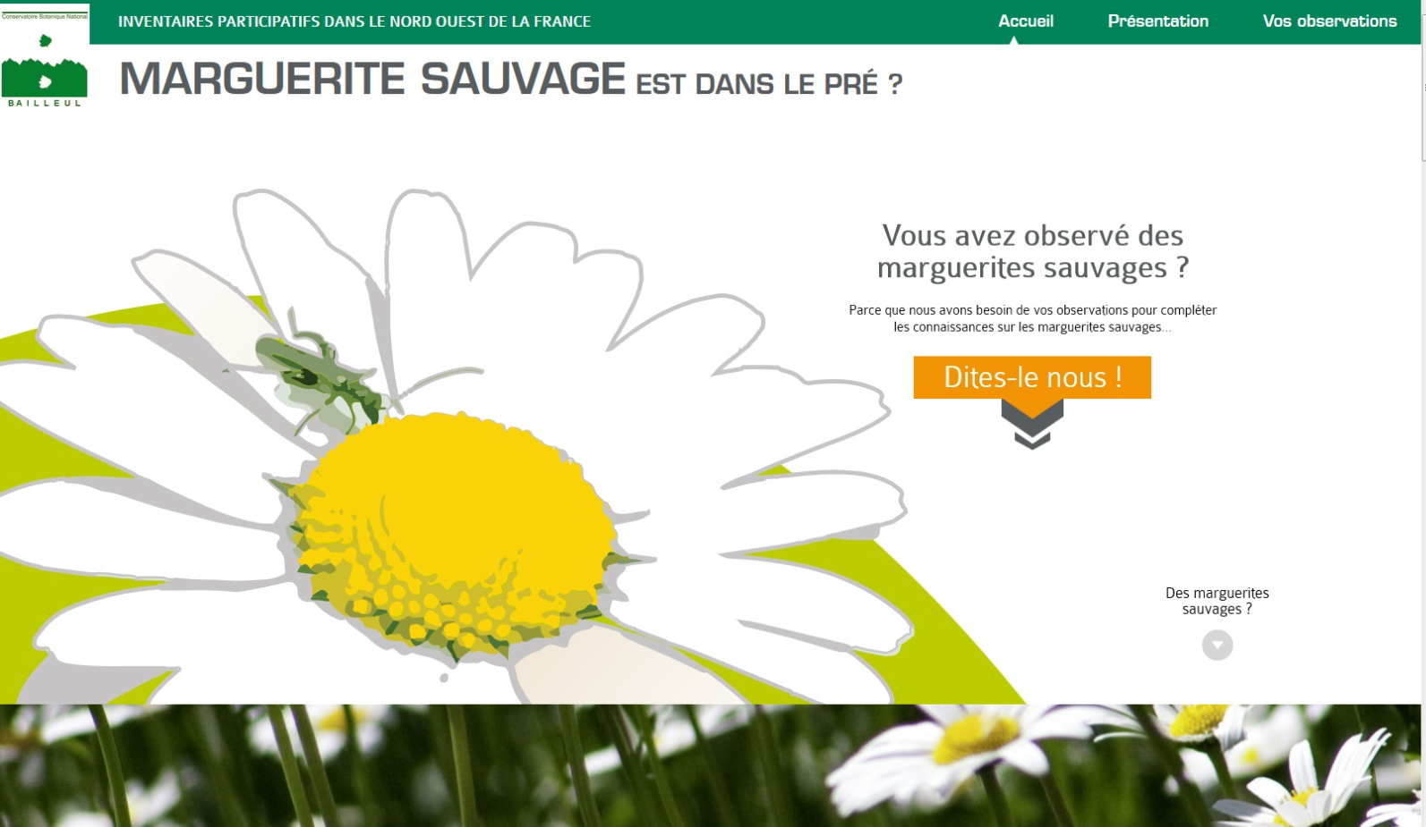
Marguerite est dans le pré?
Légèreté, rigueur scientifique et…opérationnalité!
La saisie – accueil

Slide 19
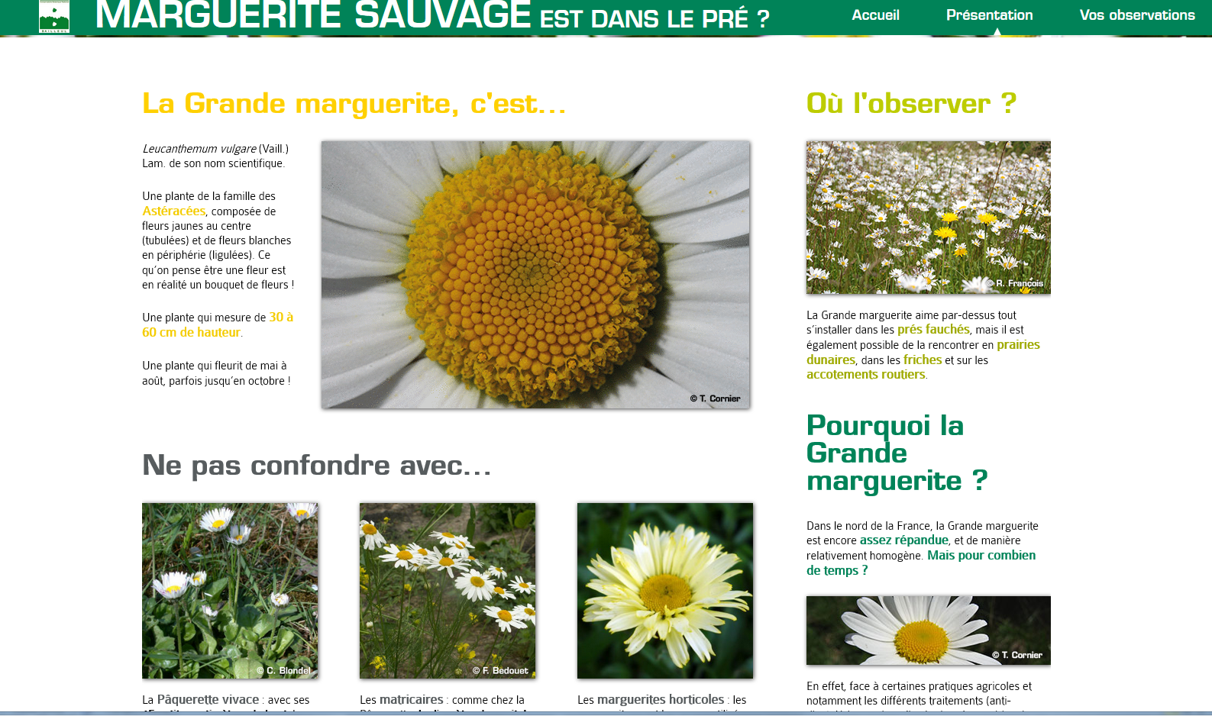
Marguerite est dans le pré?
La saisie – introduction

Slide 20
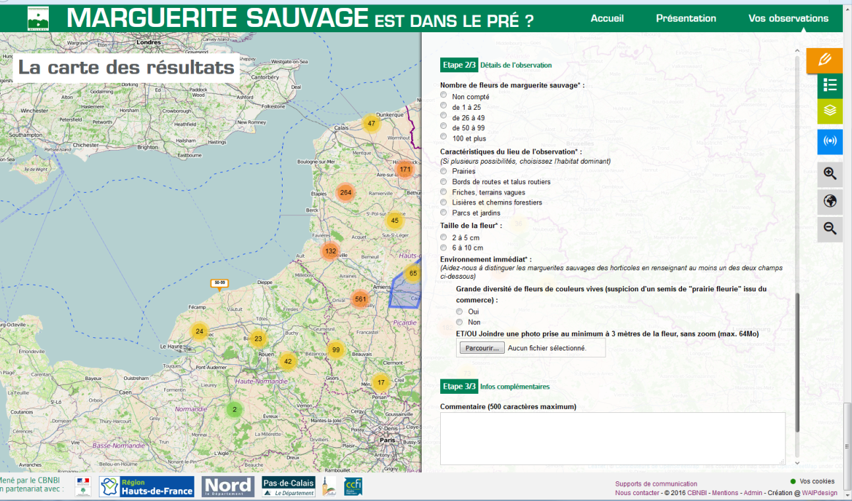
Marguerite est dans le pré?
Quantité
Habitat
Taille de la fleur
« Prairie fleurie »?
La saisie – données essentielles

Slide 21
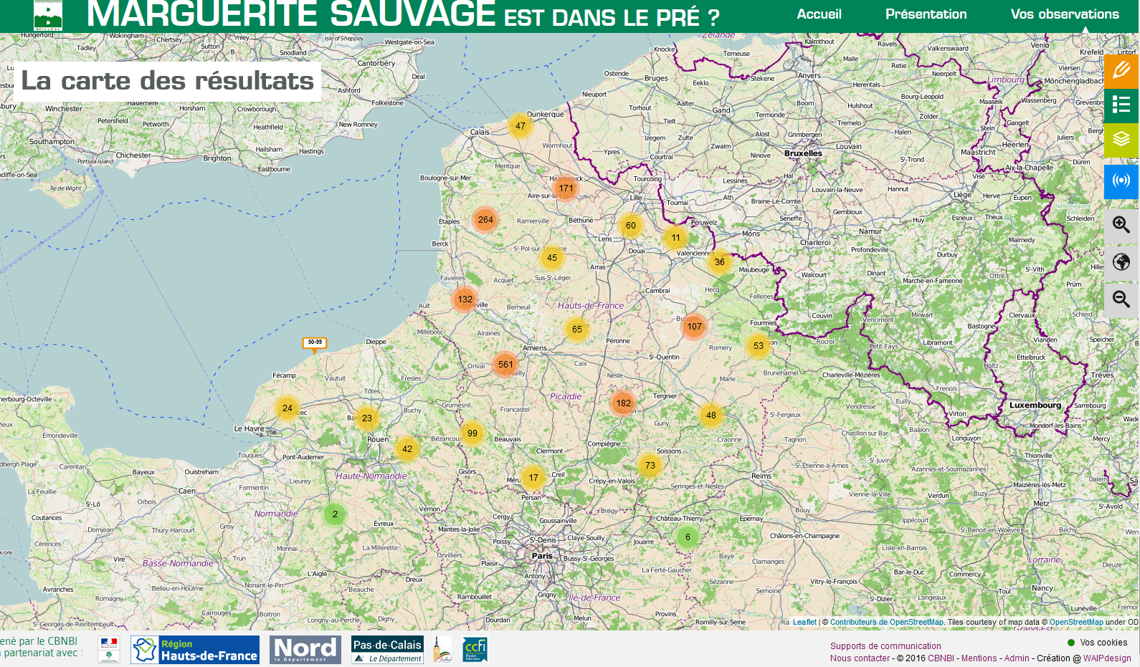
Marguerite est dans le pré?
Les résultats

Slide 22
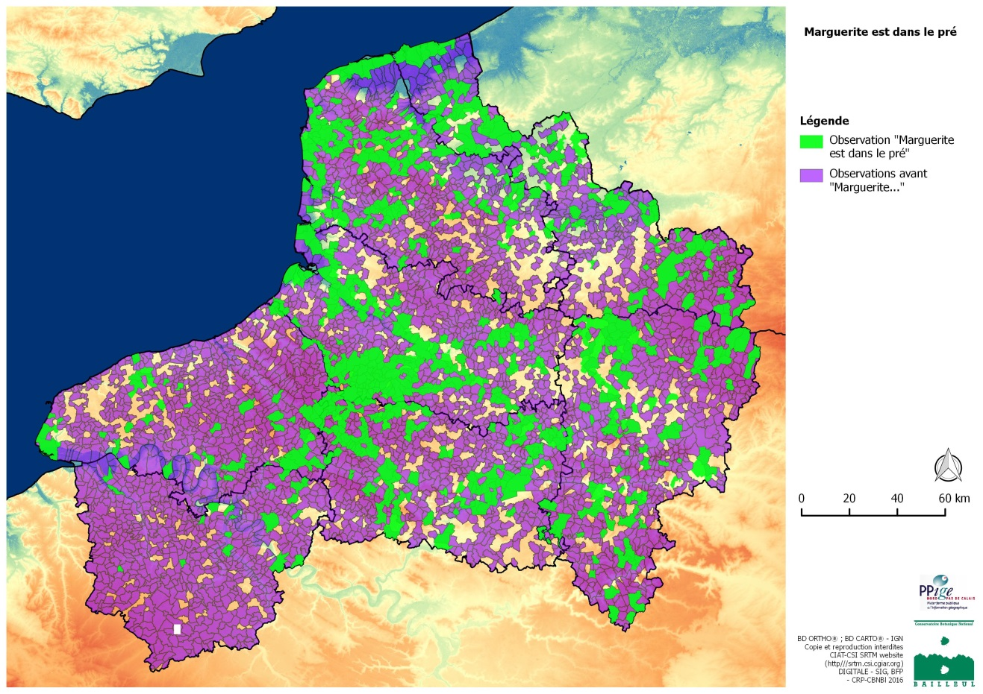
Marguerite est dans le pré?
+ analyse qualitative…
Les résultats – ébauche

Slide 23

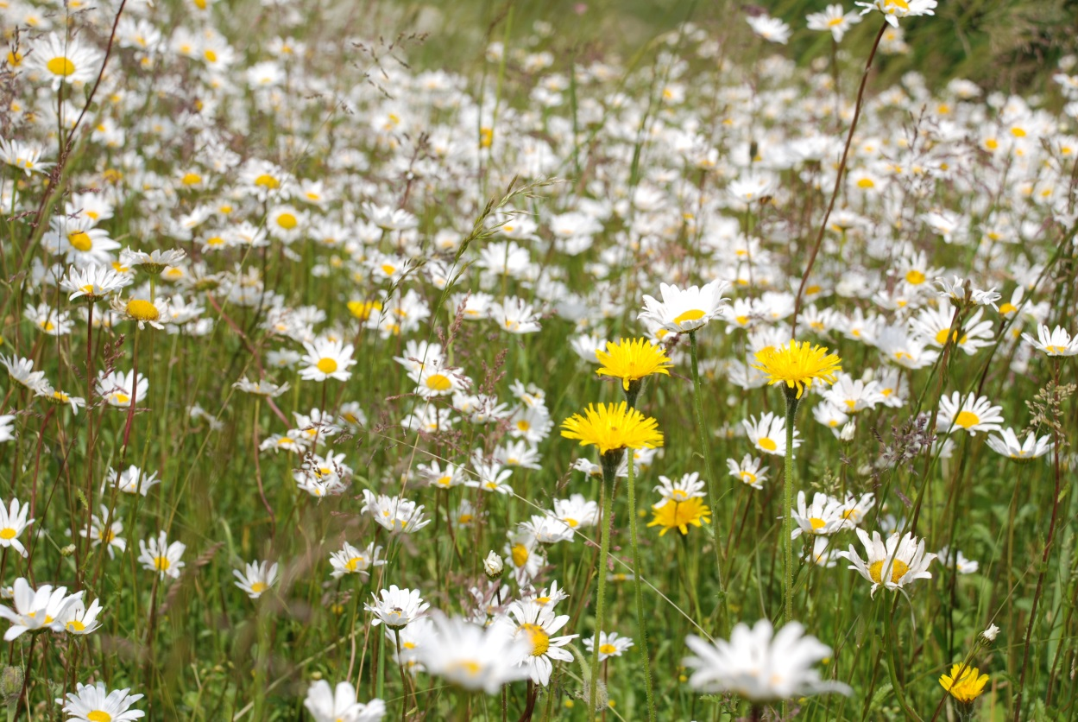
Marguerite est dans le pré?
+ de 2000 observations et 200 contributeurs!
Le bilan chiffré

Slide 24

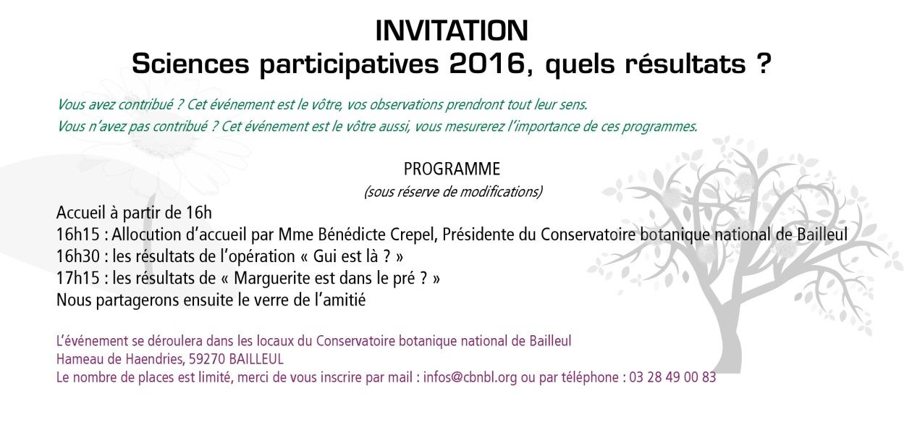
Marguerite est dans le pré?
Incontournable!
La restitution

Slide 25
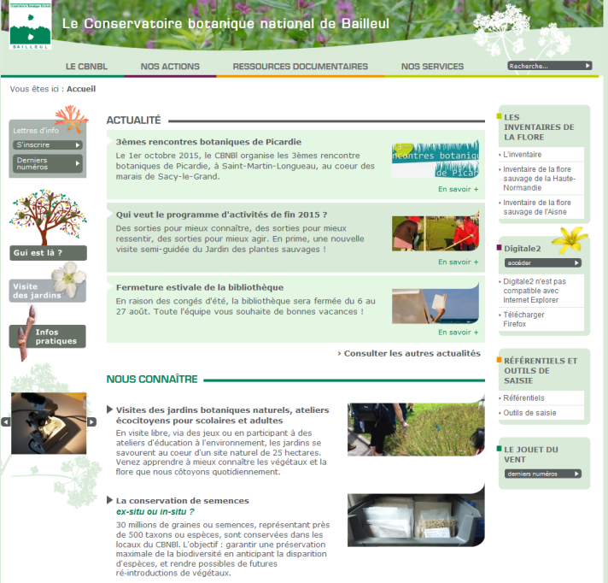
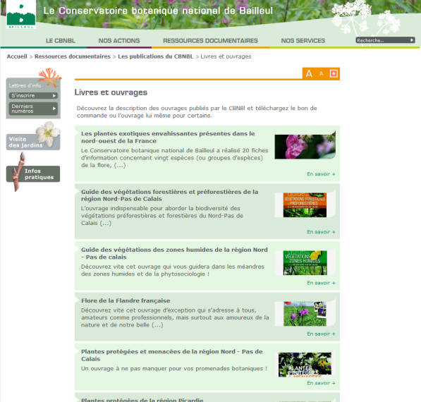
Digitale 2
www.cbnbl.org

Slide 26
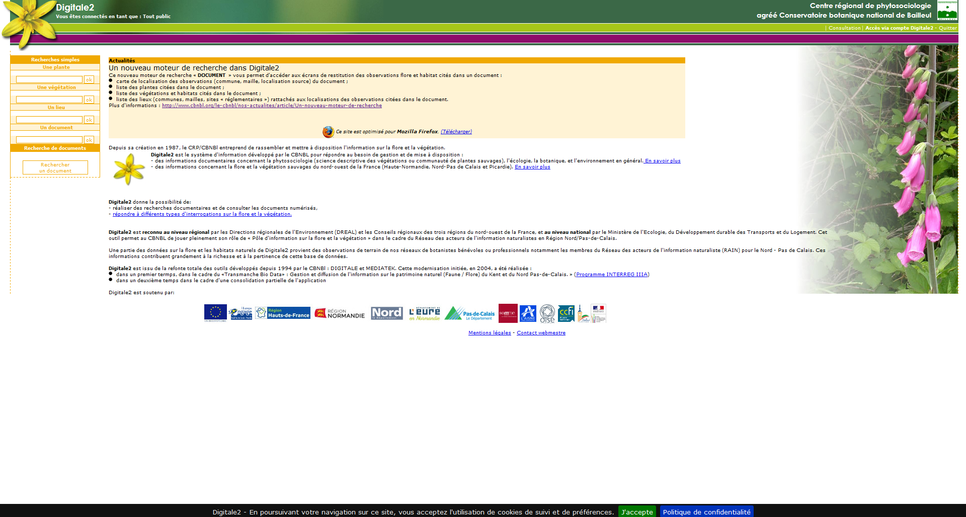
L’information
Digitale 2

Slide 27
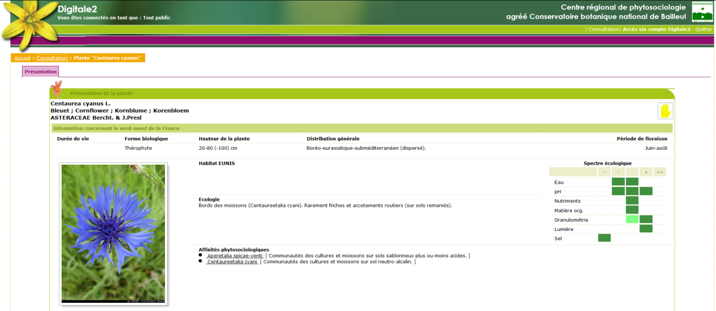
L’information
Digitale 2
Scientifiques
Outil d’aide à la décision
Aménageurs

Slide 28

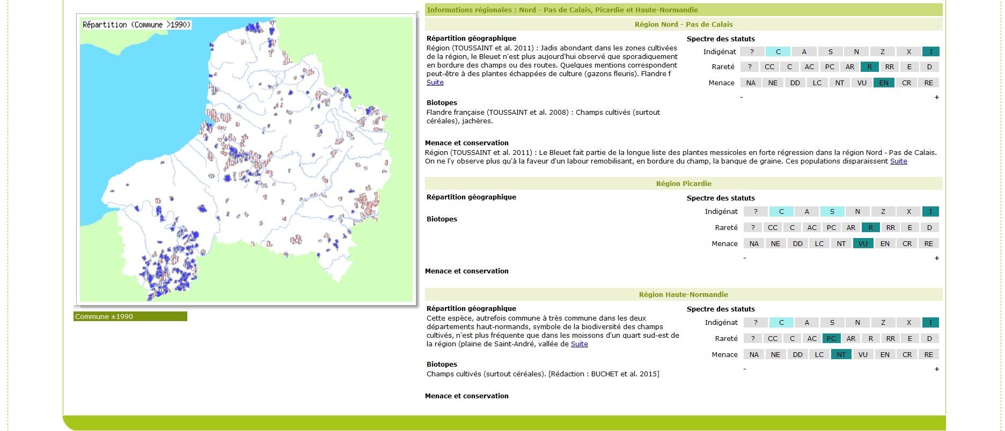
L’information
Digitale 2

